Slide 1
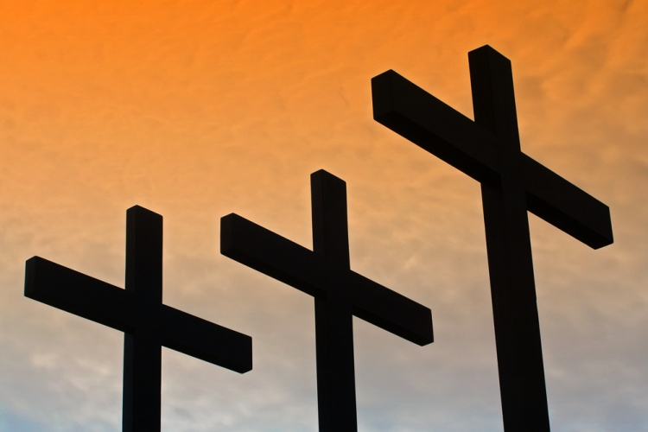

Slide 2
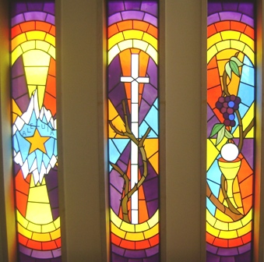
Abertura e Acolhida
Desejo saudá-l@ com as palavras do apóstolo Paulo que encontramos na carta que ele escreveu aos romanos (6.9): Sabemos que Cristo foi ressuscitado e nunca mais morrerá,
pois, a morte
não tem mais poder sobre Ele.
+

Slide 3
Amanhecer
A cada dia nasce de novo o sol,
assim renasce a cada manhã
a misericórdia de Deus.
Recebo hoje a dádiva da vida
novamente de Tuas mãos, Senhor,
e grato disponho-me a servir.

Slide 4
Amanhecer
Vamos cantar! É bom viver ⎫
e despertar pra conviver. ⎪
Dar mais calor, fazer brilhar ⎪
o sol do amor no amanhecer. ⎬ 2x
Nós somos o sal da terra. ⎪
Nós somos fermento na massa. ⎪
Nós somos a luz do mundo, ⎪
refletindo o sol da graça. ⎭

Slide 5
Invocação da Trindade
P: Estamos reunid@s em nome de Deus Pai Criador,
cujo amor é incondicional;
Deus Filho,
que por amor se tornou nosso Salvador; Deus Espírito Santo,
que, por nos amar, nos consola, anima e congrega.
C: Amém!
+

Slide 6
Confissão dos Pecados
P: Páscoa é recomeço, é nova vida. Nós também queremos recomeçar com o coração e a vida livres de todo tipo de pecado. Confessemos os nossos pecados confiando na graça
e na misericórdia de Deus. Oremos:
+

Slide 7
Confissão dos Pecados
Senhor, tantas vezes já celebramos a Páscoa, mas não nos comprometemos com os ensinamentos e verdades que o Teu Filho nos transmitiu;
tantas vezes os nossos passos são errantes; tantas vezes a nossa mente é estéril; tantas vezes
as nossas mãos são rudes; tantas vezes nossos olhos são ferozes;...
+

Slide 8
Confissão dos Pecados
tantas vezes a nossa língua
é cruel; tantas vezes nossas intenções são más; tantas vezes
o nosso coração é fraco.
Converte-nos, Senhor, porque somos pessoas que sempre
de novo pecam. Pelos nossos pecados clamamos junt@s:
C: Tem, Senhor, piedade! (3x)
+

Slide 9
Absolvição
Confessar os pecados é uma atitude de fé. Confessamos os nossos pecados porque os reconhecemos e necessitamos
do perdão de Deus.
Aos corações sinceros anuncio
o perdão que vem do nosso Deus que é Pai, Filho e Espírito Santo. C: Amém!
+

Slide 10
Kyrie
Em muitos lugares o sentimento, hoje, é mais de Sexta-feira Santa do que de Páscoa.
Há muito sofrimento,
há muita tristeza;
há muita injustiça.
A nós cabe clamar a Deus
para que Ele olhe
para estas realidades
e as transforme...
+

Slide 11
Kyrie
...para que a alegria da Páscoa alcance cada coração!
Assim, como Comunidade cristã, clamamos a Deus cantando:
Canto:
Pelas dores deste mundo...
+

Slide 12
Pelas dores deste mundo
Pelas dores deste mundo,
ó Senhor,
imploramos piedade!
A um só tempo geme a criação.
+

Slide 13
Pelas dores deste mundo
Teus ouvidos se inclinem
ao clamor
desta gente oprimida.
Apressa-te com Tua salvação.
+

Slide 14
Pelas dores deste mundo
A Tua paz,
bendita e irmanada
com a justiça,
abrace o mundo inteiro.
Tem compaixão!
+

Slide 15
Pelas dores deste mundo
O Teu poder
sustente o testemunho
do Teu povo.
Teu Reino venha a nós!
Kyrie Eleison!

Slide 16
Momento da Palavra
1ª Leitura: Is 65.17-25
2ª Leitura: Mc 16-1-10
Canto: Canto do Povo Reunido
+

Slide 17
Mensagem
Marcos 16.1-10
A ressurreição de Jesus
que aparece à Maria Madalena
(Pa. Noeme)
+

Slide 18
Confissão da Fé
Cristãs e cristãos, de todos os tempos, deram testemunho de que a vida, que renasce a partir da ressurreição, é a experiência máxima que temos em Jesus Cristo. Essa vida é a que o próprio Jesus Cristo prometeu quando disse:
"Eu vim para que tenham vida
e a tenham em abundância",
com qualidade, com dignidade.
+

Slide 19
Confissão da Fé
E nós queremos ser instrumentos de Jesus para estender essa vida
a todas as pessoas que fazem parte da nossa vida, de forma direta ou de forma indireta.
Para dar testemunho de que, como cristãs e cristãos acreditamos na vida,
confessemos nossa fé usando
as palavras do Credo da Vida.
+

Slide 20


Credo da Vida
Creio em Deus,
fonte de toda vida
que existe no céu e na terra.
Creio em Jesus Cristo,
encarnação do amor do Pai,
que habita entre nós
como plenitude de vida.
+

Slide 21
Credo da Vida
Creio no Espírito Santo,
vida do Pai e do Filho,
divinizando a vida humana.
Creio na Igreja,
Comunidade de vida, onde,
em comunhão,
nasce a libertação
de tudo o que é antivida.
+

Slide 22
Credo da Vida
Creio no ser humano,
"imagem e semelhança" de Deus,
que recebeu a vida
como um dom gratuito
e é chamado a transmiti-la
e partilhá-la no amor
com os seus semelhantes.
+

Slide 23
Credo da Vida
Creio que o sofrimento,
em si mesmo, é um mal
e que adquire
um sentido de redenção
a partir da paixão, morte e ressurreição de Jesus Cristo.
+

Slide 24
Credo da Vida
Creio nos profissionais da vida, instrumentos humanos de cura, chamados a participar
da obra da criação,
servindo em amor e competência,
nas pegadas do Bom Samaritano.
+

Slide 25
Credo da Vida
Creio na vida humana dignificada, elevada e sacralizada
pelo Verbo de Deus que se fez carne.
Creio na vida,
mesmo quando tecida de mil mortes, que propiciam mil ressurreições, porque é vocacionada a desabrochar vitoriosamente em Deus.
+

Slide 26
Credo da Vida
Creio na vida eterna,
plenitude e coroação
de todo peregrinar terrestre,
onde estar com Deus é viver
e ser plenamente feliz. Amém!
+

Slide 27
Canto: Cristo vive e nós também!
Sobre a cruz Jesus sofreu! Aleluia!
E por nós ali morreu! Aleluia!
Enterrado não ficou! Aleluia!
Mas da morte levantou, Aleluia!
+

Slide 28
Canto: Cristo vive e nós também!
Cristo vive, é Salvador! Aleluia!
Dá-nos todo seu amor! Aleluia!
Páscoa lembra toda vez: Aleluia!
o que Deus com Cristo fez! Aleluia!
+

Slide 29
Canto: Cristo vive e nós também!
Este é o dia do Senhor! Aleluia!
Nós rendemos-Lhe louvor! Aleluia!
Cristo vive, e nós também! Aleluia!
Nesta Páscoa e sempre! Amém! Aleluia!
+

Slide 30
Liturgia da Ceia do Senhor
P: Oremos: Senhor! Tu nos recebes à mesa e repartes conosco o pão da vida. Em Tua mesa há lugar para quem chega e nela Teu Filho, Jesus Cristo, nos dá o alimento de que necessitamos para a nossa vida. Recebe-nos, bondoso Deus, e usa este pão e este fruto da videira em benefício da nossa vida
e da nossa salvação.
+

Slide 31
Liturgia da Ceia do Senhor
Nós também Te bendizemos,
ó Deus, pela salvação que nos revelaste por intermédio de Teu Filho. Ele, na noite da sua traição, à mesa com seus discípulos, instituiu a Santa Ceia. Queremos lembrar, Senhor, este momento, cantando a narrativa da instituição:
+

Slide 32
Liturgia da Ceia do Senhor
O nosso Senhor Jesus, na noite
em que foi traído, tomou o pão e, tendo dado graças,
o partiu e disse:
Este é o meu corpo
partido por ti.
Traz salvação e dá a paz.
Toma e come e quando fizeres, faze-o em amor por mim.
+

Slide 33
Liturgia da Ceia do Senhor
Por semelhante modo,
depois de haver ceado,
tomou também o cálice dizendo: Este é meu sangue
vertido por ti.
Traz o perdão e liberdade.
Toma e bebe e quando fizeres,
faze-o em amor por mim.
+

Slide 34
Liturgia da Ceia do Senhor
Envia-nos Teu Espírito, Senhor, para que, unidos num só corpo, partilhemos a alegria da Páscoa. Guia-nos à festa da vida plena, que preparaste para todas
as pessoas que buscam uma vida digna e para a qual, em Cristo,
nos convidaste. A Ti, trino Deus, seja dada toda a honra
e toda a glória, agora e sempre.
+

Slide 35
Liturgia da Ceia do Senhor
Senhor, envia Teu Espírito Santo, aquele que reúne,
une e transforma. Faze com que nos tornemos um só corpo
com Cristo, em Cristo, por Cristo. E porque somos corpo de Cristo, oramos a uma só voz, dizendo:
C: Pai nosso que estás nos céus...
+

Slide 36
Canto: Partilhar o pão...
Partilhar o pão,
distribuir o vinho,
Estender a mão
a qualquer vizinho.
Alargar o chão,
retirar o espinho,
abraçar o irmão,
não ficar sozinho.
+

Slide 37
Canto: Partilhar o pão...
O pão da eucaristia
é mais que pura massa:
é feito de alegria,
é dado a nós de graça.
+

Slide 38
Partilhar o Pão
O vinho consagrado
é mais do que bebida:
é sangue derramado
que dá sustento à vida.
+

Slide 39
Canto: Partilhar o pão...
Jesus, em qualquer parte,
és mais que forma e rito:
és pão que se reparte
no mundo injusto, aflito.
+

Slide 40
Canto: Partilhar o pão...
Permite que este trigo
na terra amadureça,
e a fome do mendigo,
enfim, desapareça.
+

Slide 41
Canto: Partilhar o pão...
Que o vinho nos anime
a celebrar a vida
e a todos aproxime
na terra prometida.
+

Slide 42
Canto: Partilhar o pão...
Partilhar o pão,
distribuir o vinho,
Estender a mão
a qualquer vizinho.
Alargar o chão,
retirar o espinho,
abraçar o irmão,
não ficar sozinho.
+

Slide 43
Momento da Ceia
Comunhão
Partilha
Ação de Graças
+

Slide 44
Participação das Crianças
Cantos:
Chegou a Páscoa
e
Minha Páscoa
(violão e coral)
Apresentação das crianças
+

Slide 45
Canto: Porque Ele vive
Deus enviou
seu Filho amado
pra nos salvar e perdoar.
Na cruz morreu
por meus pecados
mas ressurgiu
e vivo com o Pai está!
+

Slide 46
Canto: Porque Ele vive
Porque Ele vive
posso crer no amanhã!
Porque Ele vive
temor não há!
Mas eu bem sei, eu sei,
que a minha vida
está nas mãos
do meu Jesus
que vivo está!
+

Slide 47
Canto: Porque Ele vive
E quando, enfim,
chegar a hora
em que a morte enfrentarei
não temerei,
terei vitória,
verei na glória
o meu Jesus que vivo está!
+

Slide 48
Canto: Porque Ele vive
Porque Ele vive
posso crer no amanhã!
Porque Ele vive
temor não há!
Mas eu bem sei, eu sei,
que a minha vida
está nas mãos
do meu Jesus
que vivo está!
+

Slide 49
Participação das Crianças
Canto:
Páscoa é vida que nasce
(violão)
+

Slide 50
Bênção e Envio
O Senhor esteja na nossa frente
para nos mostrar o caminho certo.
O Senhor esteja ao nosso lado
para nos abraçar e proteger.
O Senhor esteja atrás de nós
para nos salvar de pessoas falsas.
+

Slide 51
Bênção e Envio
O Senhor esteja debaixo de nós
para nos amparar quando cairmos,
e nos tirar das armadilhas.
O Senhor esteja dentro de nós
para nos consolar
quando estivermos triste.
+

Slide 52
Bênção e Envio
O Senhor esteja ao redor de nós
para nos defender
quando outras pessoas
caírem em cima de nós.
O Senhor esteja sobre nós
para nos abençoar.
Assim nos abençoe o bondoso Pai! Amém!
+

Slide 53
Canto: Celebrai a Cristo, celebrai!
Celebrai a Cristo! Celebrai! ⎫ 2x
Celebrai a Cristo! Celebrai! ⎭
Ressuscitou! Ressuscitou! ⎫ 2x
E hoje vive para sempre! ⎭
Vamos celebrar... hei!
Vamos celebrar... ooooo!
Vamos celebrar!
Ressuscitou o Senhor!
+

Slide 54
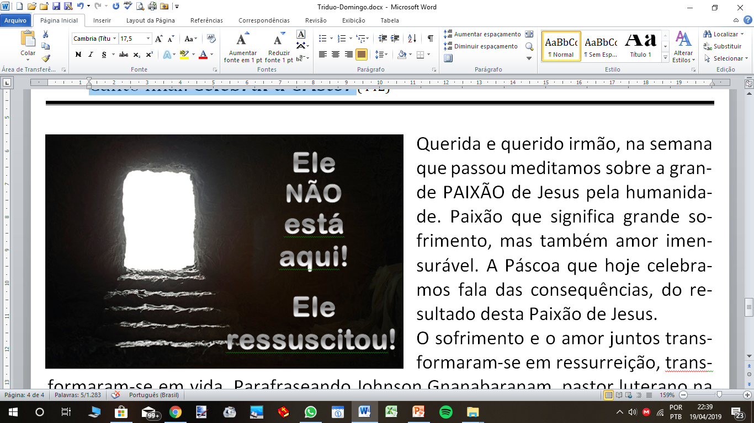
+

Slide 55
Querida e querido irmão,
na semana que passou
meditamos sobre a grande PAIXÃO de Jesus pela humanidade.
Paixão que significa
grande sofrimento,
mas também amor imensurável.
A Páscoa que hoje celebramos fala das consequências,
do resultado desta Paixão de Jesus.
+

Slide 56
O sofrimento e o amor juntos transformaram-se em ressurreição, transformaram-se em vida. Parafraseando
Johnson Gnanabaranam,
pastor luterano na Índia,
a vida que Jesus nos oferece
é sempre uma surpresa feliz.
+

Slide 57
A vida que Jesus nos oferece
é capaz de destruir todo e qualquer medo que venha nos rondar.
A vida que Jesus nos oferece tonifica a esperança.
A vida que Jesus nos oferece
nos capacita a lutar e vencer
o mal que nos cerca.
+

Slide 58
A vida que Jesus nos oferece revigora nossa fé.
A vida que Jesus nos oferece
diz em alto, bom e claro tom
que a morte não mais tem
a última palavra.
+

Slide 59
Sim, é verdade!
A vida que Jesus nos oferece
é capaz de transformar
e renovar a minha e a sua vida.
+

Slide 60
Louvado seja Jesus que,
com sua Paixão, trouxe vida
a todos nós. Testemunhemos
e divulguemos a todas as pessoas com quem nos relacionamos
no dia-a-dia que Jesus quer vida com abundância para todas.
Ele é a VIDA! Ele é a RESSURREIÇÃO! Ele é a nossa SALVAÇÃO!
Abraços carregados de vida...
+

